Slide 1


Slide 2

Web APP开发技术
张定雄
27/07/2017
2017.7

Slide 3
目 录
第一部分：Web应用简介
第二部分：技术要点

Slide 4
第一部分：Web应用简介

Slide 5
顾名思义，Web应用是运行在Web上的应用程序。这里所说的Web应用是指运行在网络上，以浏览器作为通用客户端的应用程序，在许多地方又被称为B/S（Browser/Server，浏览器-服务器）模式的应用。
Web应用本质上是为移动浏览器设计的基于Web的应用，它们是用普通Web开发语言开发的，能够在各种智能手机浏览器上执行。
1.什么是Web应用

Slide 6
2.Web应用与Native应用的对比分析
Web应用优点：
支持设备广泛；
较低的开发成本；
可即时上线；
无内容限制；
用户能够直接使用最新版本号（自己主动更新，不需用户手动更新）
Web应用缺点：
表现略差（对联网的要求比较大）；
用户体验；
图片和动画支持性不高；
没法在App Store中下载、无法通过应用下载获得盈利机会；
要求联网；
对手机特点有限制（摄像头、GPS等）

Slide 7
3.混合应用
混合开发集原生和HTML5两者的优点（及缺点）。我们定义的混合应用程序是一种Web应用程序，主要使用HTML5和JavaScript构建而成，然后封装在细薄的原生容器里面，可通过容器来访问原生平台功能。
优点：
hybrid app允许开发者仅使用一套网页语言代码（HTML5+CSS+JavaScript），即可开发能够在不同平台上部署的类原生应用 。由于hybrid app结合了native app良好用户交互体验和web app跨平台开发的优势，能够显著节省移动应用开发的时间和成本
缺点：
由于其使用HTML5，某些依赖于复杂的原生功能或者繁重的过渡动画的应用会出现卡顿；同时，为了模拟native app的UI和感官，需要投入额外的时间和精力；尽管可以跨平台，但是并不能完全支持所有的设备和操作系统
混合应用示例：58同城、Facebook、微信小程序等

Slide 8
第二部分：技术要点

Slide 9
1.应用开发知识点
Web技术：HTML+CSS+JavaScript
Android ：Android SDK API
Chromium：浏览器内核
网络协议：HTTP
混合开发框架：如FaceBook的reactNative，WeX5等

Slide 10
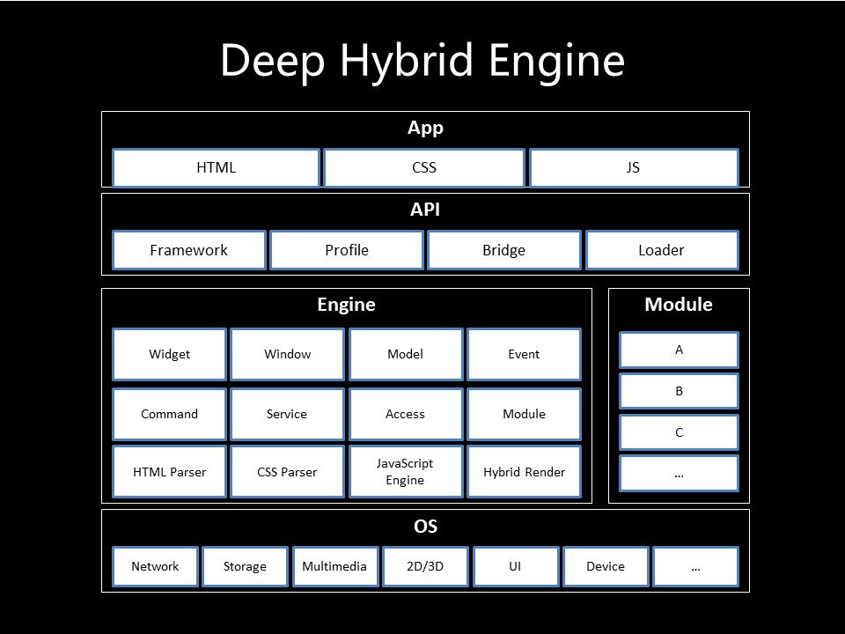
1.应用开发知识点—架构

Slide 11
2.Android WebView
1.简介：
WebView是一个基于浏览器引擎、展现web页面的控件
Android的Webview在低版本和高版本采用了不同的webkit版本内核，4.4后直接使用了chromium
2.作用：显示和渲染Web页面
直接使用html文件（网络上或本地assets中）作布局
可和JavaScript交互调用
3.常用类：WebVIew、WebSettings、WebViewClient、WebChromeClient

Slide 12
2.Android WebView
WebView类：
作用：加载网页、加载本地方法、HTML与本地页面的中枢控制
WebSetting类：
作用：对WebView进行配置和管理
常用接口：设置WebView缓存、设置与JavaScript交互等
WebViewClient类：
作用：处理各种通知 & 请求事件
常用接口：监听按键、监听页面加载等
WebChromeClient类：
作用：辅助 WebView 处理 Javascript 的对话框,log打印等

Slide 13
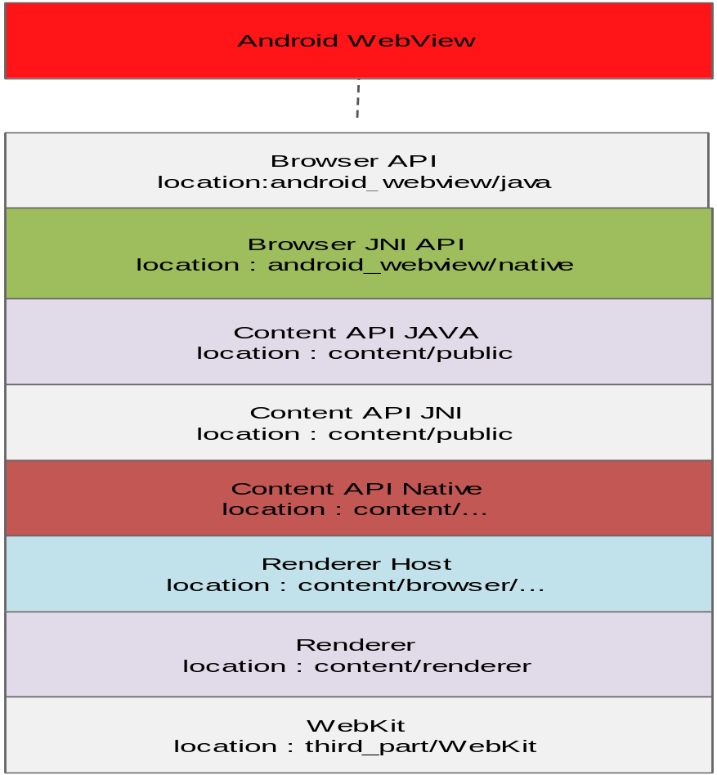
3.Chromium 架构

Slide 14
4.渲染引擎--WebKit
渲染引擎：能够将HTML/CSS/JavaScript文本及相应的资源文件转换成图像结果。渲染引擎的主要作用是将资源文件转化为用户可见的结果。在浏览器的发展过程中，不同的厂商开发了不同的渲染引擎，如Tridend(IE)、Gecko(FF)、WebKit(Safari,Chrome,Andriod浏览器)等
Blink目前就是从WebKit直接复制出一个版本出来，然后将与chromium无关的Ports全部移除掉，将代码结构重新整理，就目前而言，Blink的渲染和WebKit是一样
HTML解析:：负责HTML语言的解析
CSS解析：负责CSS的解析工作
图片解码：支持不同编码格式的图片
JavaScript引擎：javascript语言的解析引擎，缺省的是JavaScriptCore，但是目前Google 的V8 JavaScript被广泛使用
文档对象模型(DOM)：DOM是W3C定义的对象模型，该部分负责DOM树及其相应的接口
渲染：与渲染相关的基础设施，例如渲染树，渲染层次树等等

Slide 15
5.基于WebKit的JavaScript对象扩展
作用：标准的JavaScript对象集合中并没有定义该对象，通过扩展，可以增加一个JavaScript对象
意义：1.适配IPTV EPG
2.适配私有协议
技术点：C/C++、Web IDL、gyp(Generate Your Projects)构建体系、gn构建体系、搭建编译环境（Ubuntu）
版本说明：chromium内核Android 5.0之前存放于SDK中，之后google将chromium部分代码从SDK移除，需要到chromium项目工程中下载。

Slide 16
5.基于WebKit的JavaScript对象扩展
举例：
var mp = new MediaPlayer();
步骤：
1.编写IDL，HTMLMediaPlayer.idl
2.扩展JS对象，HTMLMediaPlayer.cpp
3.修改编译脚本

Slide 17
6.开发注意事项
需要学习JavaScript+HTML+CSS，至少能看懂前端代码
Chromium的稳定性和版本迭代
Web应用不能使用系统签名
JavaScript调用native方法（耗时操作）阻塞GUI线程
硬件加速
WebSetting设置不当
设置缓存导致的页面不刷新
JavaScript按键映射

Slide 18
Q&A

Slide 19
END
Thanks

